Slide 1
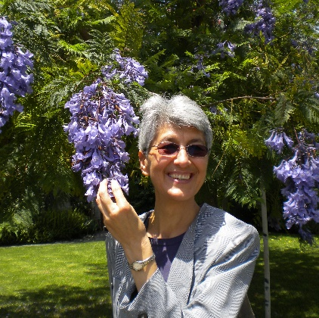
Reînvie Speranța
www.reinviesperanta.ro
Dr MargiAnne Isaia, MD MPH PCC (T)
SET
SERIA
SUBIECT
5
Iubire și protecție
Comunicarea în Familie

Slide 2

Dr MargiAnne Isaia, MD MPH PCC (T)
www.reinviesperanta.ro
COMUNICAREA
Comunicarea constă în oferirea și primirea de informații verbale și non-verbale între membrii familiei.
Acesta include competență în schimbul de informații în cadrul sistemului familiei.
Comunicarea este a treia dimensiune în Modelul Circumplex, în afară de flexibilitate și de coeziune și este considerată o dimensiune de facilitare.

Slide 3

Dr MargiAnne Isaia, MD MPH PCC (T)
www.reinviesperanta.ro
COMUNICAREA
În general, abilitățile de comunicare pozitivă sunt considerate că ajută cuplul și familia a facilita și a menține un echilibru cu celelalte două dimensiuni.
În schimb, comunicarea deficitară împiedică mișcarea in sistemele dezechilibrate și crește șansele ca aceste sisteme să rămână extreme.
Comunicarea în cuplu şi în familie este evaluată prin concentrarea asupra familiei ca un grup cu privire la abilitățile membrilor de a asculta, vorbi, auto-dezvăluire, claritate, de păstrarea continuității, respect și consideraţie.

Slide 4
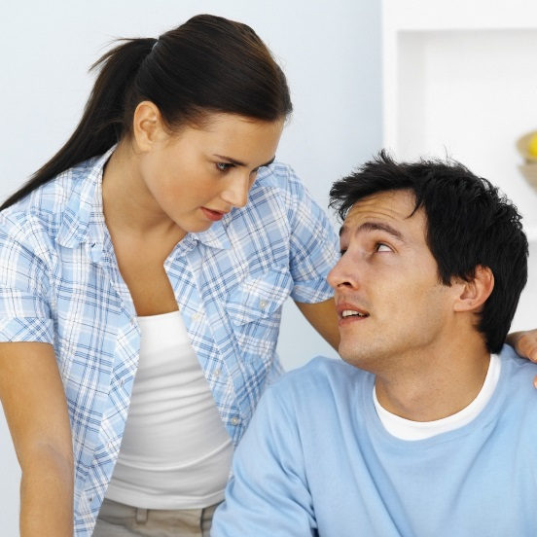
Dr MargiAnne Isaia, MD MPH PCC (T)
www.reinviesperanta.ro
COMUNICAREA
Abilitățile de a asculta includ empatia și ascultarea atentă.
Abilitatea de a vorbi include vorbirea ce se referă la sine și nu vorbirea în dreptul altora.
Dezvăluirea de sine se referă la exprimarea sentimentelor despre sine și relație.
Păstrarea continuităţii asigură urmărirea subiectului de comunicat.
Respectul şi consideraţia se referă la aspectul afectiv al comunicării şi capacităţii cuplului sau familiei de a rezolva problemele.

Slide 5

Dr MargiAnne Isaia, MD MPH PCC (T)
www.reinviesperanta.ro
COMUNICAREA
Tipuri echilibrate de cupluri / familii vor avea o comunicare mai pozitivă în comparație cu sistemele dezechilibrate.
Capacitatea de comunicare eficientă necesită un nivel ridicat de conştientizare a sinelui.
Devenind tot mai conştient de modul în care ești perceput de alții, ai posibilitatea să te adaptezi mai ușor la stilul lor de comunicare.

Slide 6
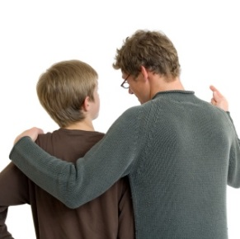
Dr MargiAnne Isaia, MD MPH PCC (T)
www.reinviesperanta.ro
STILURI DE
COMUNICARE
1.Clar și direct
Acesta este cel mai sănătos mod de comunicare și apare atunci când mesajul este transmis clar și direct membrului de familie căruia i se adresează.
De exemplu, atunci când un tată, dezamăgit de fiul său care nu a reuşit să finalizat ce i s-a dat de făcut, afirmă,
„Fiule, eu sunt dezamăgit că ai uitat să duci gunoiul azi fără sa-ți reamintesc...”
2. Clar și indirect
Mesajul este clar, dar nu este direcționat către persoana pentru care este destinat. Folosind exemplul anterior, tatăl ar putea spune,
„Este dezamăgitor atunci când oamenii uită a finaliza lucrul lor..."

Slide 7
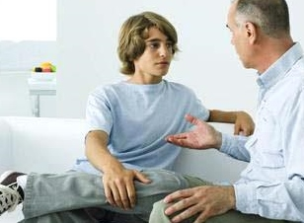
Dr MargiAnne Isaia, MD MPH PCC (T)
www.reinviesperanta.ro
STILURI DE
COMUNICARE
3. Mascat și direct
Aceasta se produce atunci când conținutul mesajului este neclar, dar direcționat către un anume membru al familiei. Tatăl poate spune ceva de genul,
"Fiule, oamenii pur și simplu nu lucrează la fel de greu cum obișnuiau să o facă ..."
4. Mascat și indirect
Aceasta se produce atunci când atât mesajul cât și destinatarul sunt neclare. În relațiile de familie nesănătoase, comunicarea tinde să fie foarte mascată și indirectă. Un exemplu de acest tip de comunicare este tatăl declarând,
"Tinerii de astăzi sunt foarte leneși ...."

Slide 8
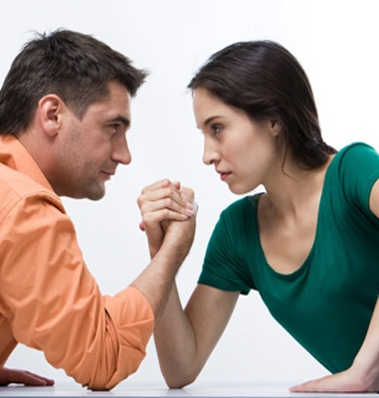
Dr MargiAnne Isaia, MD MPH PCC (T)
www.reinviesperanta.ro
COMUNICAREA
AGRESIVĂ
Comunicarea agresivă implică întotdeauna manipulare. Putem încerca să îi determinăm pe oameni să facă ceea dorim inducându-le vinovăţie (durere) sau folosind tactici de intimidare și control (furie).
Pe ascuns sau în mod deschis, dorim ca nevoile noastre să fie împlinite - și acestea chiar acum!
Acesta nu va funcționa într-o relație.
Stilul agresiv este esențial în anumite momente, cum ar fi:
- Când o decizie trebuie să fie luată foarte repede;
- În situații de urgență;
- Când știi că ai dreptate și că momentul este crucial;
- Stimularea creativității prin proiectarea unor competiţii destinate antrenamentului sau pentru a crește productivitatea.

Slide 9
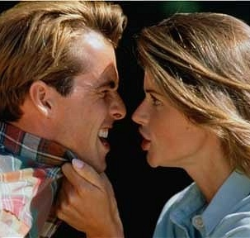
Dr MargiAnne Isaia, MD MPH PCC (T)
www.reinviesperanta.ro
COMUNICAREA
AGRESIVĂ
Motto-uri și credințe
"Toata lumea ar trebui să fie ca mine."
"Eu niciodată nu greșesc."
“Eu am drepturi, dar tu nu ai."
CARACTERISTICI
Realizează obiective de multe ori pe cheltuiala altora
Dominant, lucrează prin intimidare
Conduce
Sarcastic

Slide 10
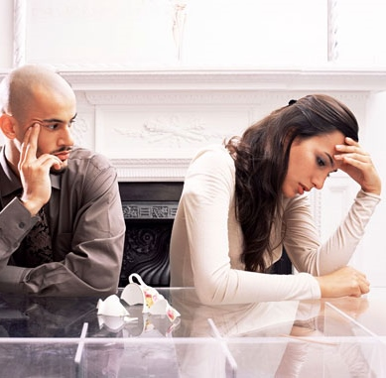
Dr MargiAnne Isaia, MD MPH PCC (T)
www.reinviesperanta.ro
COMUNICAREA
AGRESIVĂ
Replici verbale
"Ar trebui să ...."
"Nu întreba de ce. Fă ce ţi-am spus!“
Abuz verbal
Efecte:
Provoacă contra agresiune, înstrăinare, îmbolnăvire
Iroseşte timpul şi energia în supravegherea altora
Plătește un preț ridicat în relațiile umane
Creiază rezistență, sfidare, sabotare, lovind pe la spate,
formând alianțe, minţind, tăinuind
Forțează ascultarea cu resentiment

Slide 11
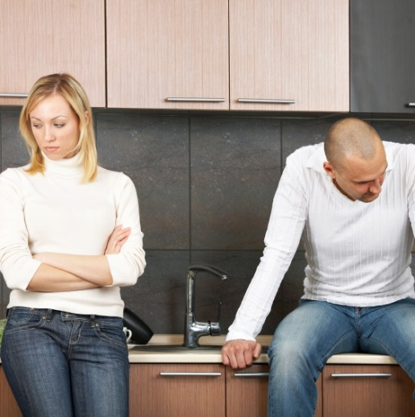
Dr MargiAnne Isaia, MD MPH PCC (T)
www.reinviesperanta.ro
COMUNICAREA
PASIVĂ
Comunicarea pasivă se bazează pe ascultare și speră să evite confruntarea cu orice preț. În acest mod noi nu vorbim prea mult, întrebăm chiar mai puțin, și de fapt facem foarte puțin. Noi, pur și simplu, nu vrem să “legănăm barca”.
Persoanele pasive au învățat că este mai sigur să nu reacționeze și mai bine să dispară decât să se ridice și să fie observat.

Slide 12

Dr MargiAnne Isaia, MD MPH PCC (T)
www.reinviesperanta.ro
COMUNICAREA
PASIVĂ
Pasivitatea are aplicaţiile ei critice:
- Când o problema este minoră;
- În cazul în care problemele cauzate de conflict sunt mai mari decât conflictul în sine;
- Când emoțiile sunt mari și este logic să faci o pauză, în scopul de a te calma și recâștiga perspectiva;
- Când puterea ta este mult mai mică decât al celeilalte părți;
- Când poziția celuilalt este imposibil să se schimbe pentru scopuri practice.

Slide 13
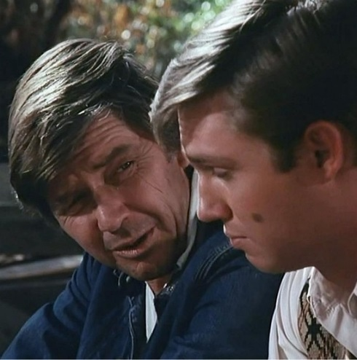
Dr MargiAnne Isaia, MD MPH PCC (T)
www.reinviesperanta.ro
COMUNICAREA
PASIVĂ
Motto-uri și credințe
"Nu-ţi exprima sentimentele adevărate."
"Nu face valuri."
"Nu contrazice."
"Alții au mai multe drepturi decât mine."
CARACTERISTICI
Conciliant, conștient de sine
Se încrede în alții, dar nu în sine
Nu exprimă dorințele și sentimentele proprii
Permite altora sa ia decizii pentru sine
Nu obține ceea ce vrea

Slide 14
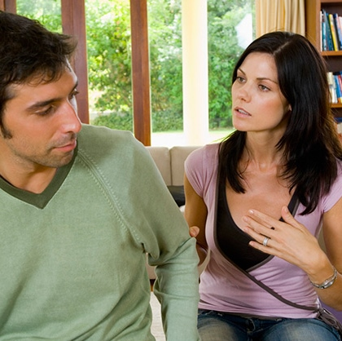
Dr MargiAnne Isaia, MD MPH PCC (T)
www.reinviesperanta.ro
COMUNICAREA
PASIVĂ
Replici verbale:
"Ar trebui s-o faci."
"Ai mai multă experiență decât mine."
"Nu pot ......"
"Aceasta este, probabil, greșit, dar ..."
"Voi încerca „ - Ton monoton, lipsit de energie
EFECTE
Renunță la a fi el sau ea
Construiește relații de dependență
Nu știe exact ce poziţie are
Pierde încet stima de sine
Promovează cauzele altora
Nu este plăcut

Slide 15
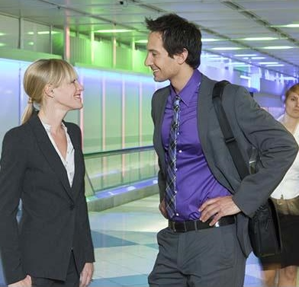
Dr MargiAnne Isaia, MD MPH PCC (T)
www.reinviesperanta.ro
COMUNICARE A
HOTĂRÂTĂ
Este cea mai eficientă și sănătoasă formă de comunicare.
Este modul în care ne exprimăm în mod natural atunci când stima de sine este intactă, oferindu-ne încrederea de a comunica fără jocuri și manipulare.
Când suntem ființe hotărâte, muncim din greu pentru a crea soluții reciproc satisfăcătoare. Noi comunicăm în mod clar și sincer nevoile noastre. Ne îngrijim de relație și depunem eforturi pentru câștiga cu toții.
Știm limitele noastre și refuzăm a fi împinși dincolo de ele doar pentru că cineva vrea sau are nevoie de ceva de la noi.
În mod surprinzător, comunicarea hotărâtă sau asertivă este stilul cel mai puțin folosit de cei mai mulți oameni.

Slide 16
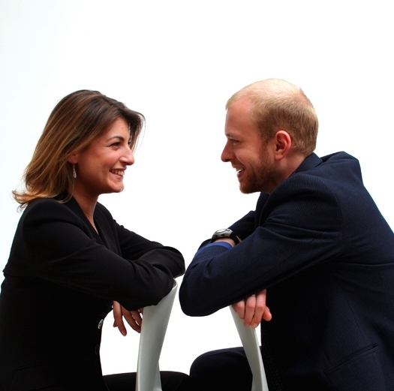
Dr MargiAnne Isaia, MD MPH PCC (T)
www.reinviesperanta.ro
COMUNICAREA
HOTĂRÂTĂ
Motto-uri și credințe
Consideră că și tu și alții sunteți valoroși
Nu înseamnă că trebuie să câștigi mereu, important este că ai
rezolvat situația cât mai eficient posibil
"Am drepturi, la fel și ceilalți."
CARACTERISTICI
Nu judecă pe nimeni
Observă un comportament mai degrabă decât a-l eticheta
Se încrede în sine, dar și în alții
Conștient de sine
Deschis, flexibil, versatil,
Are simțul umorului
Concis, cu inițiativă

Slide 17

Dr MargiAnne Isaia, MD MPH PCC (T)
www.reinviesperanta.ro
COMUNICAREA
HOTARÂTĂ
Replici verbale
"Eu aleg să ..."
"Care sunt opțiunile mele?"
"Ce alternative avem?"
EFECTE
Stimă de sine crescută și siguranță de sine
Ridică stima de sine al altora
Se simte motivat și înțeles
Alții știu unde se află
Stilul hotărât este un stil pentru care să depunem eforturi.
Ține cont de faptul că foarte puțini oameni au in totalitate un stil sau altul.

Slide 18
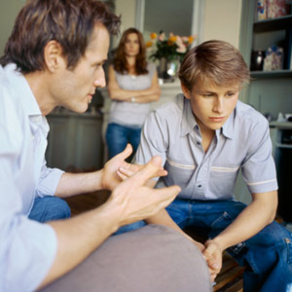
Dr MargiAnne Isaia, MD MPH PCC (T)
www.reinviesperanta.ro
COMUNICAREA
DINTRE PĂRINTE
ȘI ADOLESCENT
Adolescenții care au perceput nivele mai ridicate de comunicare deschisă cu părinţii lor, au realizat o adaptare psihologică mai bună decât tinerii care au perceput nivele scăzute de comunicare deschisă.
Tații și mamele au influențe diferite asupra adolescenților (băieţi și fete) privind sănătatea psihică atunci când comunică diferite subiecte.
Intervenţii terapeutice i-ar putea ajuta pe părinţi oferindu-le modele diferite pentru a comunica eficient cu adolescenţii lor și subliniind subiecte adecvate pentru mame și tați de a comunica cu fiicele şi, respectiv, fii lor adolescenți.

Slide 19

Dr MargiAnne Isaia, MD MPH PCC (T)
www.reinviesperanta.ro
UN AUTOR CLASIC
"Unii părinți nu îi înțeleg pe copiii lor și nu sunt foarte familiarizați cu ei. Există adesea o distanță mare între părinți și copii. Dacă părinții vor comunica cu copiii lor pentru a le cunoaşte sentimentele şi vor înţelege ce este în inimile lor, ar avea o influență benefică asupra lor ".
EGW AH 190.1
"Părinții ar trebui să încurajeze în copiii lor o dispoziție de a fi deschişi și sinceri cu ei, să vină la ei cu dificultățile lor și, atunci când aceștia sunt neclari cu privire la ce cale este bună, să pună problema așa cum o văd ei în fața părinților și să ceară sfatul lor ".
EGW AH 191.2

Slide 20
Dr MargiAnne Isaia, MD MPH PCC (T)
www.reinviesperanta.ro
ÎNTREBĂRI
DESPRE FAMILIE
Ce stil de comunicare a folosit părinții tăi în interacțiunile lor?
Care este stilul tău de comunicare cu membrii familiei?
Cum ai putea descrie comunicarea ta cu copiii?
Cine este persoana cu care ești mult mai deschis în communicarea subiectelor sensibile?
Cum apreciezi rolul comunicării atunci când un membru al familiei are o boala grea?

Slide 21
Dr MargiAnne Isaia, MD MPH LPCC (T)
www.reinviesperanta.ro
REFERINȚE
Olson, D. H., Circumplex Model of Marital & Family Systems “Empirical Approaches to Family Assessment”, special edition of the Journal of Family Therapy (1999)
Xiaoa, Z., Lib, X., & Bonita Stanton, B., Perceptions of parent–adolescent communication within families: It is a matter of perspective, Psychology, Health & Medicine Vol. 16, No. 1, January 2011, 53–65
http://www.onlinewbc.gov/docs/manage/comm_style.html
http://www.ext.vt.edu/pubs/family/350092/350092. Html
White, E. G., The Adventist Home

